Slide 1
Stad & Wijk
Instroomprogramma
Les 1

Slide 2
Inhoud
Herhaling leefbaarheid
Artikel Postzegelparkjes
Wijkschouw
Opdracht wijkschouw
Introductie leerarrangement

Slide 3
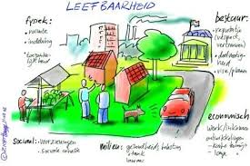
Herhaling leefbaarheid
Wat was leefbaarheid ook alweer?
Leefbaarheid bestaat uit een objectieve, meetbare, kant en een subjectieve kant; wat voor de ene bewoner een leefbaar dorp of leefbare wijk is, hoeft dat voor een ander niet te zijn
Notes:
Herhalen van vorige les. Wat weten de leerlingen nog?

Slide 4
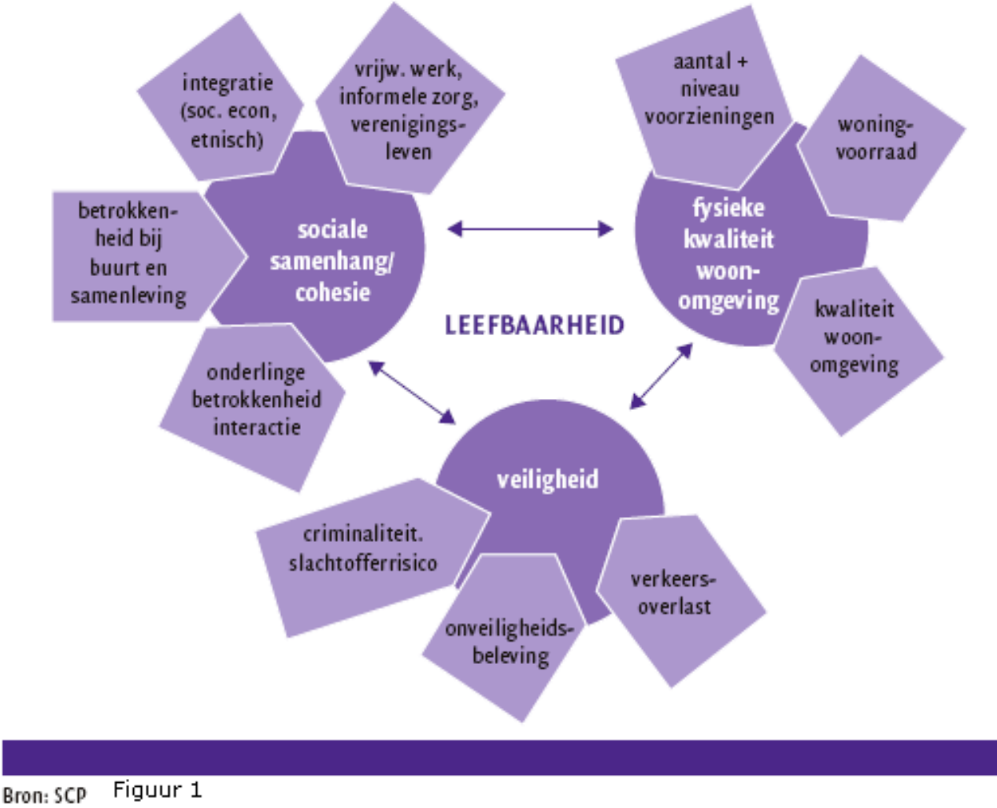
Notes:
Werken aan leefbaarheid doe je samen: bewoners – overheid – maatschappelijke organisaties/bedrijfsleven. Maar hoe gaat dat in de praktijk? Waar lopen al die goedwillende professionals en bewoners tegenaan? Wat verwachten ze eigenlijk van elkaar? En wat hebben ze zelf te bieden?

Slide 5
Een wijkschouw maken
Wat is een wijkschouw?
Wat kan je met een wijkschouw?
Wat is er belangrijk bij het doen van een wijkschouw?

Slide 6
Het schouwboekje
Om objectief te blijven zijn er maatstaven ontwikkeld
Gemeenten gebruiken maatstaven om onderhoud van wijken te plannen
Er wordt naar vaste punten gekeken
Wij gaan aan de slag met het ‘Schouwboekje’
Het schouwboekje is op de Wiki (Stad en wijk > Schouwboekje)

Slide 7
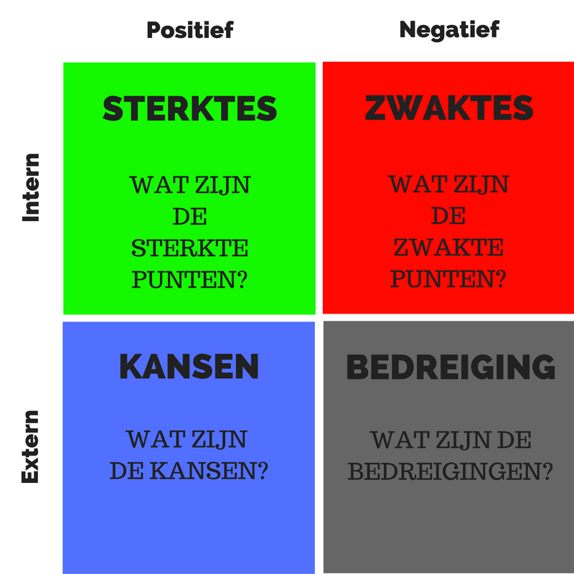
SWOT analyse

Slide 8
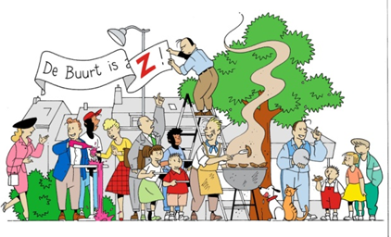
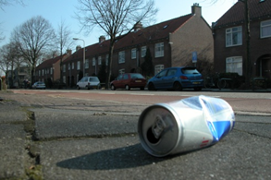
1920_MLO_1_Mijn wijk (instroom)
Wanneer is een wijk leefbaar?
Leerdoelen
Je kunt een wijkschouw maken
Je kunt een SWOT-analyse van een wijk maken
Je kunt kenmerken van een wijk analyseren en verbetervoorstellen doen om de leefbaarheid te vergroten.
Samenwerken
Dit product maak je alleen.
Plaats je product op het Leerplatform.
Geef feedback op de producten van medestudenten.
Verbeter je product (gebruik ontvangen feedback).
Plaats je tweede versie op het Leerplatform.
Deadline versie 1: 19 maart 2020
Deadline versie 2: 26 maart 2020
Leerproduct
Een verslag waarin je de kwaliteit en de leefbaarheid je eigen wijk in beeld brengt, met daarin:
Een beschrijving van je wijk.
Een overzichtskaart van de wijk.
Belangrijke ontwikkelingen in de wijk/buurt.
13 foto’s van onderdelen uit de wijkschouw.
Geef je conclusies (kwaliteitsniveau + toelichting) bij de foto’s.
Geef aan waar de foto’s gemaakt zijn in de overzichtskaart.
SWOT-analyse van de sociale en fysieke kenmerken van jouw wijk
Lijst van maatregelen om je wijk te verbeteren.
Bronvermelding.
Bijeenkomsten
Les over de SWOT-analyse
Les over de leefbaarheid van een wijk
Bronnen
www.leefbarometer.nl
http://www.buurtmonitor.nl/
Zoektermen: kwaliteitscatalogus, wijkschouw, fysieke en sociale kwaliteit, draagvlak, leefbaarheid, wijkmanagement, kwaliteit van de leefomgeving, woonomgeving.
Leerpad
Maak een kaart van je wijk.
Ga op wijkschouw in je wijk. Neem de kaart, camera en het schouwboekje mee.
Zoek ten minste 10 plekken die je gaat beoordelen. Geef deze plekken aan op je kaart.
Maak een SWOT-analyse van de sociale en de fysieke kenmerken van je wijk.
Maak een lijst van maatregelen die de leefbaarheid in jouw wijk zouden vergroten. Geef aan welke organisaties verantwoordelijk zijn voor de maatregelen.
Iedereen wil een leefbare woonomgeving, wat betekent dat in jouw wijk?

Slide 9
Leerarrangement
Ga aan de slag met het leerarrangement.
Onderdelen die je al kan doen zijn:
Een beschrijving van je wijk maken. Bijv. ontstaan, ligging, inwoners enz.
Een overzichtskaart van de wijk.
Belangrijke ontwikkelingen in de wijk/buurt. Zoek bijv. op de website van de gemeente.

